Slide 1


Encuentros que cuentan:
UTU presenta su propuesta Regional por Escuela
Presentación
por Escuelas

Slide 2
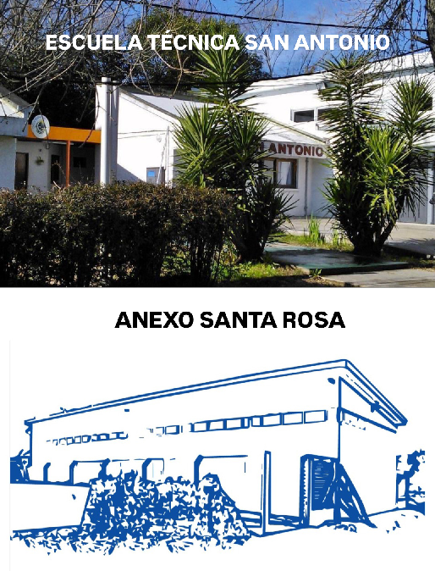
Encuentros que cuentan:
UTU presenta su propuesta Regional por Escuela
ESCUELA TÉCNICA SAN ANTONIO
ANEXO SANTA ROSA

Slide 3
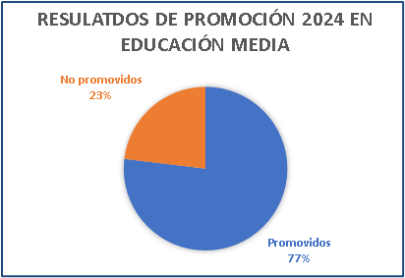
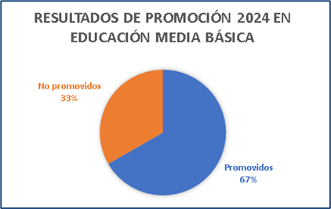
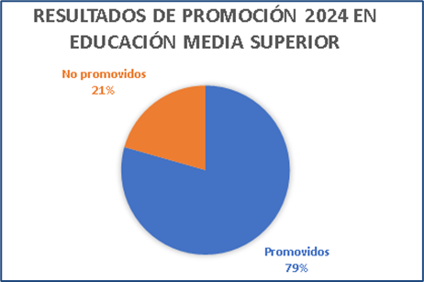
La Escuela que tenemos
Encuentros que cuentan:
UTU presenta su propuesta Regional por Escuela
Directora: Prof. Beatriz Méndez
Secretaria: Paola Tejera
Coordinadora de Anexo: Prof. Mariana Pintado
Cantidad de Estudiantes: 155
Figuras de acompañamiento con las que cuenta el centro
Adscriptos: 5
Docentes de Plan Avanza: 4
Indicadores de aprobación por nivel educativo

Slide 4
La Escuela que tenemos
Encuentros que cuentan:
UTU presenta su propuesta Regional por Escuela
Oferta Educativa 2026:
Escuela:
3° BT Gestión y administración
2° BTP Reparación de vehículos y mantenimiento de motores híbridos
1° BTP Gastronomía
Anexo:
9° EBI
1°, 2° y 3° BT Deporte, educación física y recreación
2° BT Tecnologías de la información
3° BTP Instalaciones eléctricas
CTT Instalaciones eléctricas

Slide 5
Nuestros escenarios de trabajo
Actividades en coordinación con otras instituciones educativas y con la red local
Jornada de integración entre los distintos actores del centro.
Ferias educativas
Campamentos educativos
Salidas didácticas
Juegos deportivos
Eventos sociales
Actividad enmarcada en la semana del corazón
Talleres brindados por estudiantes de deporte dirigidos a adultos mayores
Talleres afines a los cursos y a la problemática de los adolescentes
Muestra anual
Encuentros que cuentan:
UTU presenta su propuesta Regional por Escuela

Slide 6
Encuentros que cuentan:
UTU presenta su propuesta Regional por Escuela
Hacia dónde queremos ir
Dentro de nuestras metas enfatizamos en continuar acompañando y fortaleciendo los procesos de enseñanza y aprendizaje en las trayectorias continuas y completas

